Slide 1
서울시 상권 및 소비 성향 분석
권순형

Slide 2
개요
상권 내의 생활인구 , 매출 , 점포 개수의 연관성
서울시 상권 생활인구 , 매출 TOP 5
연도별 매출 총액 (2017 - 2021)
서울시민들의 연도별 TOP 3 소비 분야
연도별 소비분야 중 TOP 1 상세 분석
TOP 1 소비 분야의 TOP 5 상권의 매출 평균
TOP 1 소비 분야의 TOP 5 상권의 평균 생활인구
연령대별 서울 시민들의 소비 분야 분석
시간대별 서울 시민들의 소비 분야 분석
향후 분석 발전 방향

Slide 3
매출과 생활인구의 상관관계
전체 매출에는 다양한 분야의 업종이 있어서 생활인구 사이의 상관계수를 구했을 때 적은 수치를 보여줬다.
전체 매출과 생활인구 사이의 상관관계
0.2847062
생활인구와 가장 관련이 많다 느껴진 음식관련 매장만으로 추렸을 때의 상관관계를 구하니 높은 수치의 상관관계를 보여줬다.
음식관련 매장의 매출과 생활인구 사이의 상관관계
0.7640589

Slide 4
점포수와 매출과 생활인구 간의 상관관계
점포수와 매출 간의 상관관계
0.5767646
점포의 수와 매출과 생활인구 간의 인과관계를 이를 통해 파악할 수 는 없지만, 생활인구와 매출은 점포와 밀접한 관계를 가진다는 것을 알 수 있다.
점포수와 생활인구 간의 상관관계
0.7533539

Slide 5
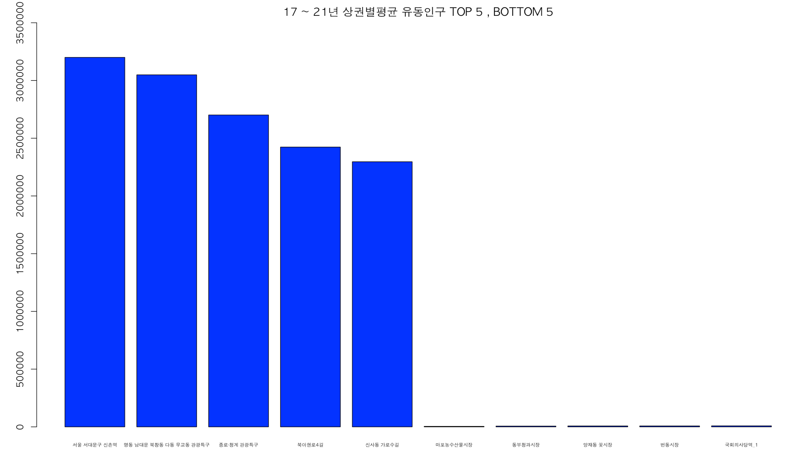
상권 생활인구 TOP 5 와 WORST 5 비교
TOP 5
신촌역
명동
종로 청계
북아현로4길
신사동 가로수길
WORST 5
마포농수산물시장
동부청과시장
양재동 꽃시장
변동시장
국회의사당역

Slide 6
상권 생활인구 TOP 5 와 WORST 5 비교
알 수 있는 점
상권별로 생활인구의 차이가 크다.
분석
상권 생활인구의 차이가 상권별로 굉장히 크다는 것을 볼 수 있다. TOP5에는 시장이 하나도 들어있지 않은 것에 반해 WORST5에는 국회의사당을 제외하고는 모두 시장이라는 결과가 나왔다.
앞 슬라이드에서 매출과 생활인구 수는 상관관계가 있는 것을 볼 수 있다. 그렇기 때문에 해당 시장의 매출이 적을 것이라고 유추해 볼 수 있다.

Slide 7
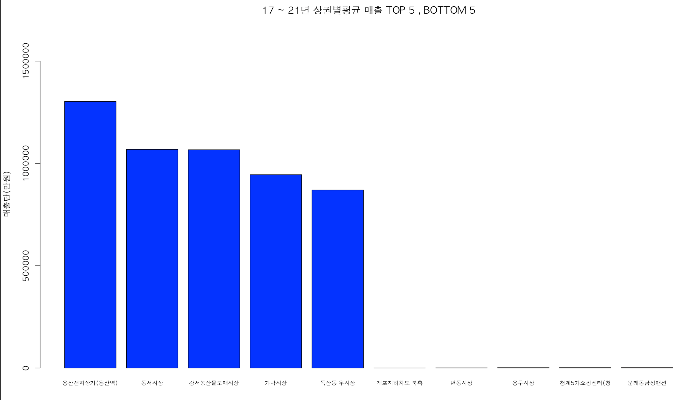
상권 매출 TOP 5 와 WORST 5 비교
TOP 5
용산전자상가
동서시장
강서농산물도매시장
가락시장
독산동 우시장
BOTTOM 5
개포지하차도 북측
변동시장
용두시장
청계5가쇼핑센터
문래동남성맨션

Slide 8
상권 매출 TOP 5 와 WORST 5 비교
알 수 있는 점
상권별로 매출액의 차이가 크다.
분석
TOP 5 의 상권을 보았을 때 , 상권의 성격이 뚜렷한 곳에서 매출이 많은 것으로 나타나고 있다. WORST 5 의 경우에는 상권 주변이 노후화 되거나, 철거 예정인 곳인 경우였다.

Slide 9
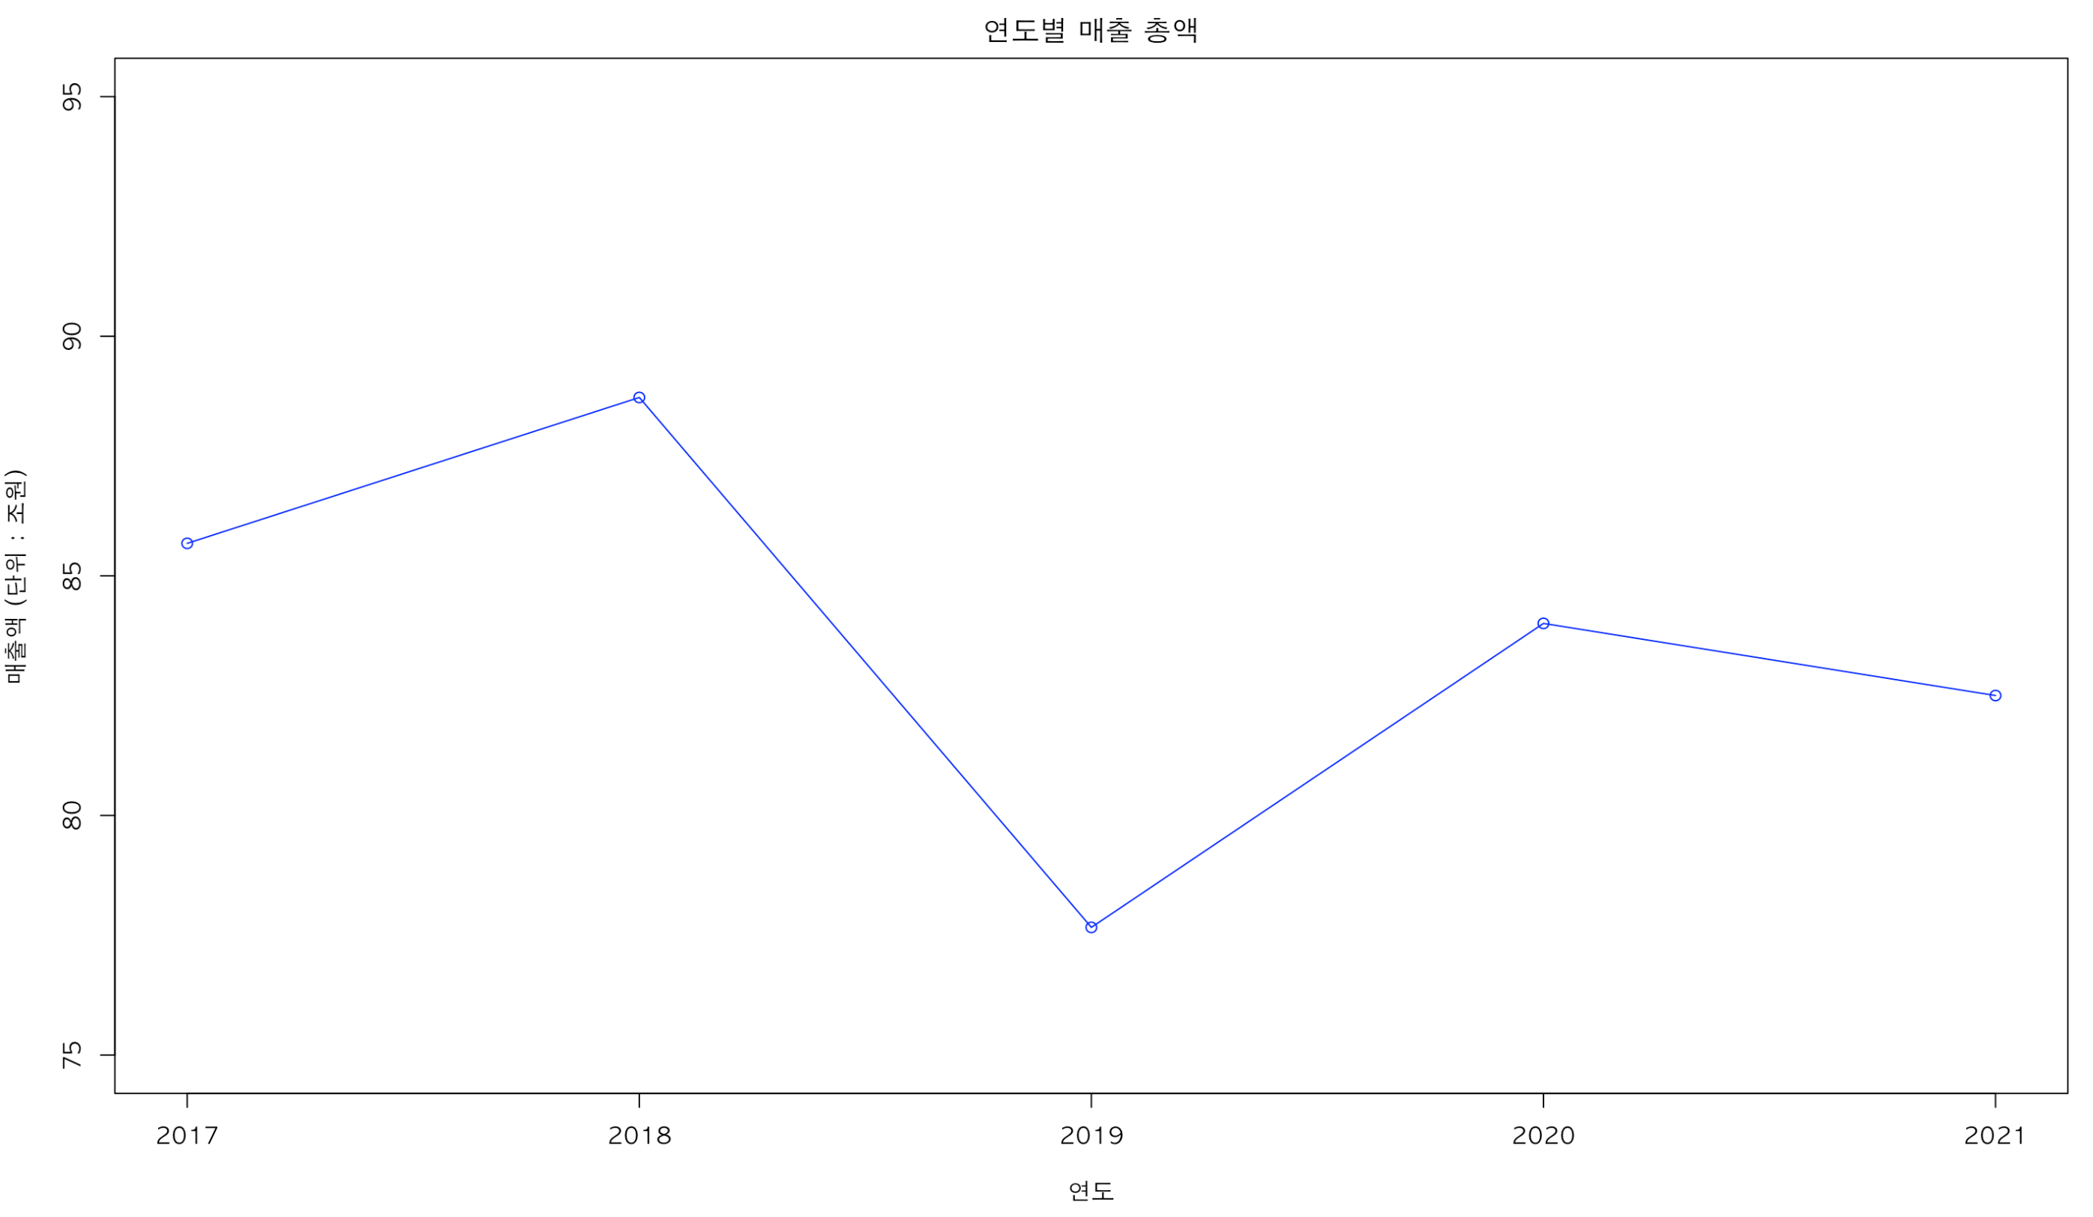
연도별 상권 매출 총액
분석
2017 – 2018 증가 추세를 보이다 코로나 사태로 2019년도 매출 총액이 감소하였고, 2020년 소폭 증가 추세를 보인후 2021년 소폭 하락하는 추세를 보이고 있다.

Slide 10
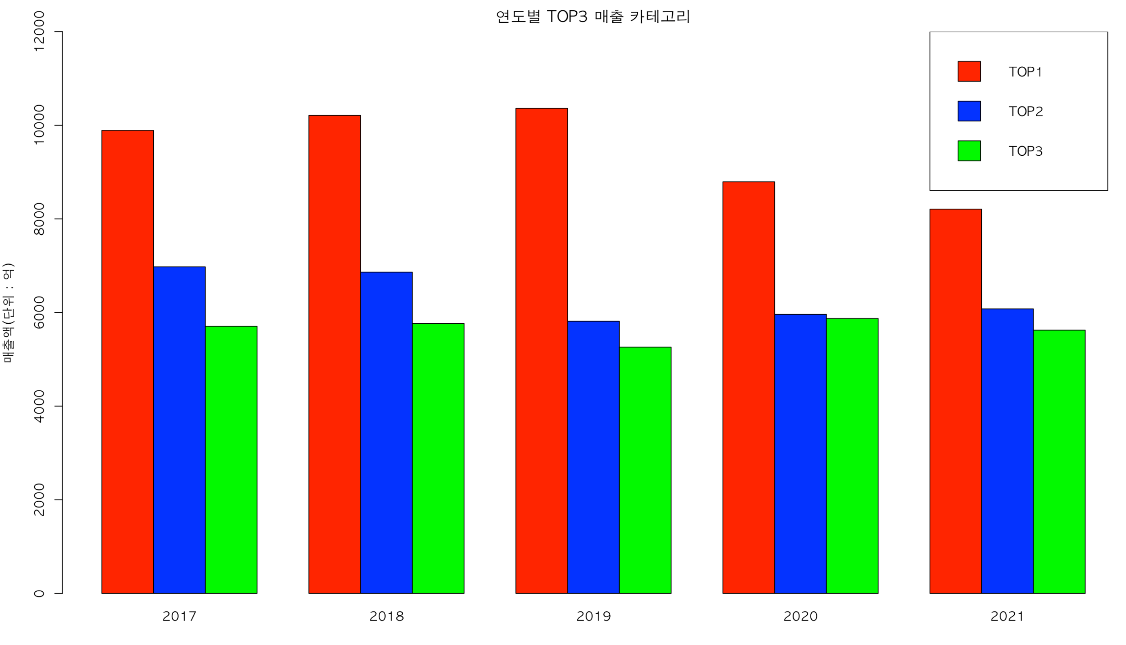
서울시 연도별 매출 TOP3 분야
2017 / 2018 / 2019
한식음식점
일반의류
편의점
2020 / 2021
한식음식점
일반의류
의약품

Slide 11
상권 매출 TOP 5 와 WORST 5 비교
알 수 있는 점
의식주 관련 분야의 매출이 높은 것을 알 수 있다.
음식 관련 해서는 한식의 매출이 가장 높은 것을 알 수 있다.
분석
2017년도부터 2019년까지는 TOP3의 매출 분야가 한식 , 의류 , 편의점으로 동일했지만, 코로나 이후에 편의점 대신에 의약품관련 분야가 매출 3위를 차지했다.
더 상세한 카테고리가 있다면 소비분석을 통해 그해에 주요했던 사건이나 , 트렌드를 파악하기에 용이할 것이라고 생각한다.

Slide 12
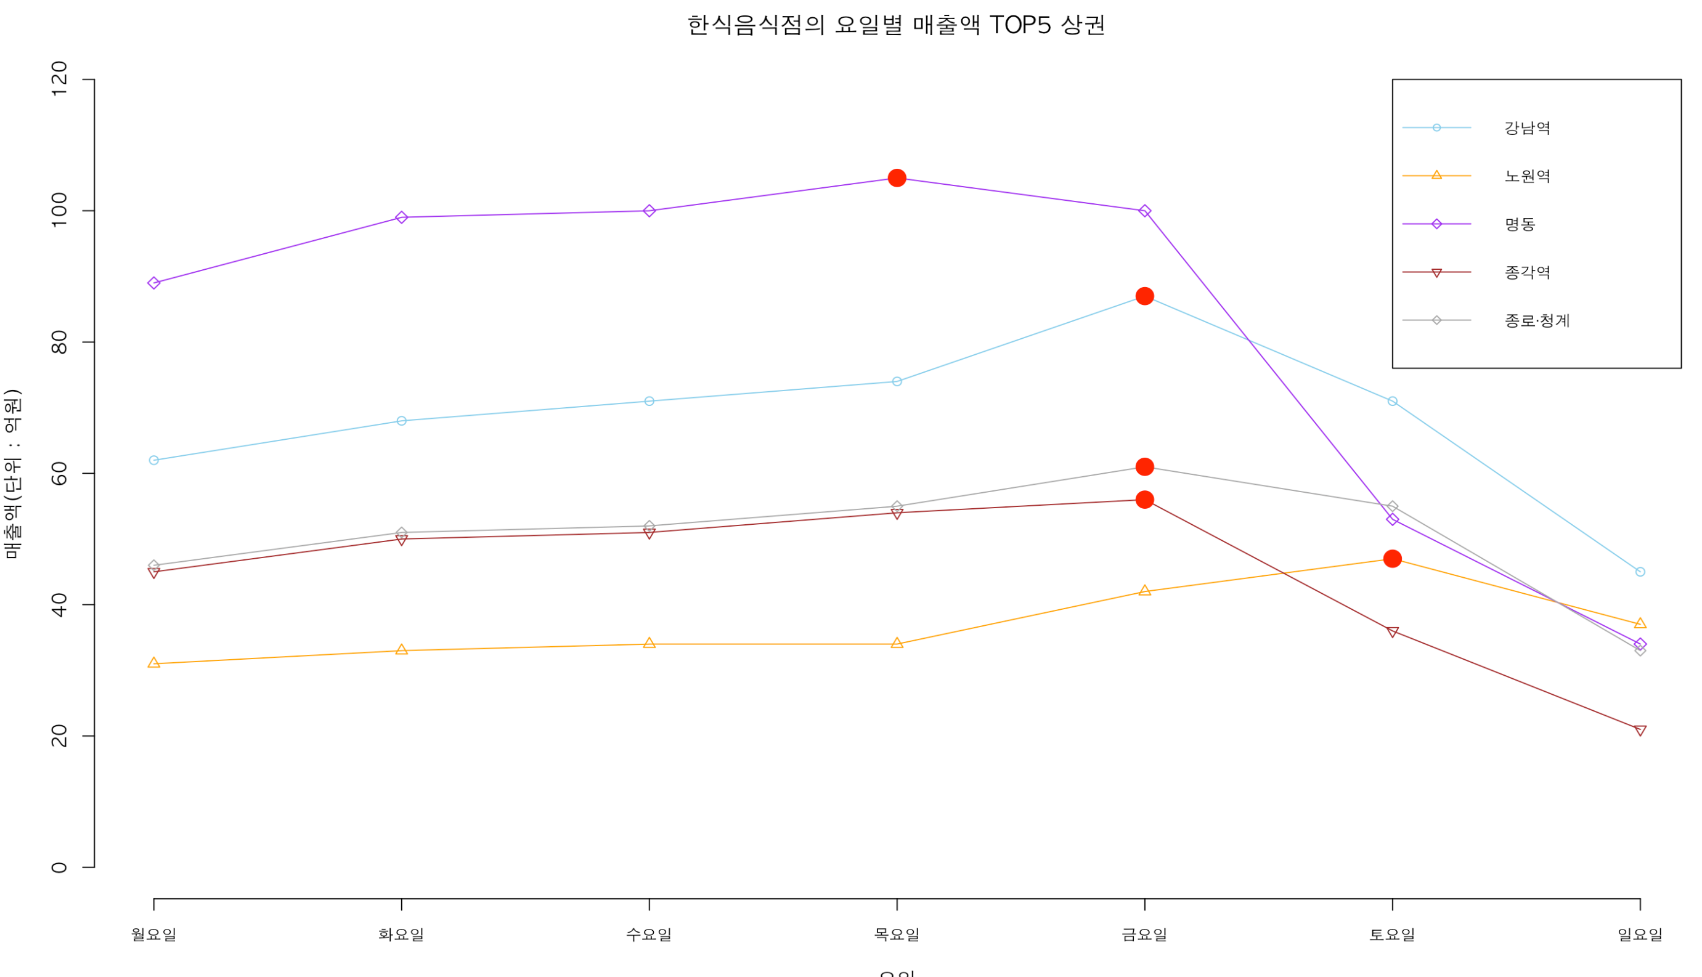
한식음식점 매출 TOP5 상권 의 요일별 매출 평균

Slide 13
한식음식점 매출 TOP5 상권 의 요일별 매출 평균
알 수 있는 점
금요일에 3개의 상권에서 최고 매출을 달성한 것을 알 수 있다.
한식음식점 매출이 주말보다는 평일이 더 높다는 것을 알 수 있다.
분석
분석을 한 5개의 상권은 한식음식점 매출 TOP5의 상권이다. 노원을 제외한 4곳의 상권은 직장이 많은 곳이 많다보니, 주말에는 감소 추세를 보이고 주중에 더 많은 매출을 올렸다는 것을 알 수 있다. 노원의 경우에는 거주하는 사람이 많다보니 토요일이 가장 많은 매출을 보이고 있다.
한식음식점 관련 창업을 하게 된다면 직장인이 많은 상권을 정하고, 주말보다는 주중에 중점을 두는 것이 바람직하다고 관측 된다.

Slide 14
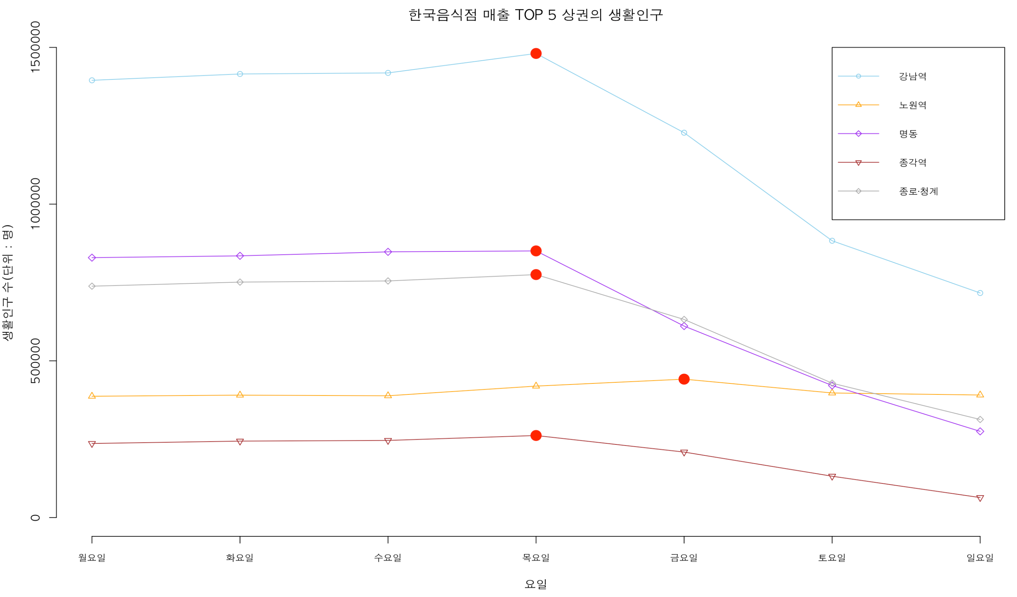
한식음식점 매출 TOP5 상권 의 평균 생활인구

Slide 15
한식음식점 매출 TOP5 상권 의 평균 생활인구
알 수 있는 점
목요일 이후에 생활인구가 감소추세를 보인다.
노원의 경우에는 생활인구가 일정한 것을 알 수 있다.
분석
앞에 분석한 매출 차트와 동일한 5개 상권을 이용하여 평균 생활인구를 비교해 보았다. 노원을 제외한 4곳은 직장이 많은 곳이다 보니 월요일부터 금요일까지 비슷한 생활인구 수를 보일 것으로 생각했지만, 금요일에 휴가, 연차를 많이 사용해서인지 감소 추세를 보였다. 노원의 경우에는 거주지역이다 보니 생활인구가 비슷하게 측정 되었다.
매출 차트에서도 생활인구 차트와 비슷한 형태를 보이는 것으로 보아 앞에서 구했던 생활인구 수와 매출간의 상관관계가 실제로도 유의미하다는 것을 확인 할 수 있었다.

Slide 16
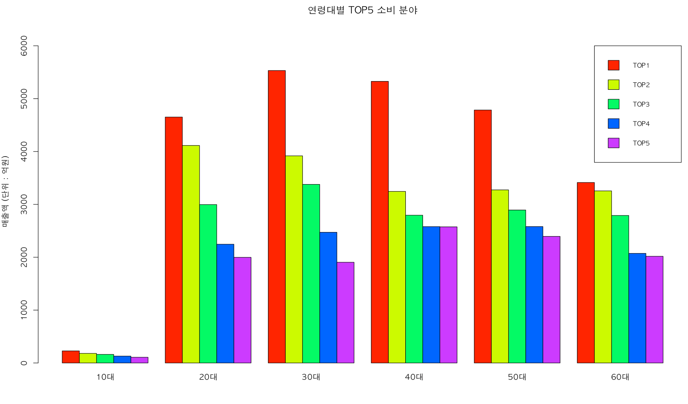
연령대별 TOP5 소비 분야
10대
편의점
한식음식점
일반의류
커피 – 음료
PC방
20대
한식음식점
편의점
일반의류
커피 – 음료
호프 – 간이주점
30대
한식음식점
편의점
일반의류
일반의원
슈퍼마켓
40대
한식음식점
일반의류
편의점
일반교습학원
의약품
50대
한식음식점
일반의류
의약품
일반의원
슈퍼마켓
60대
의약품
한식음식점
일반음료
육류판매
일반의원

Slide 17
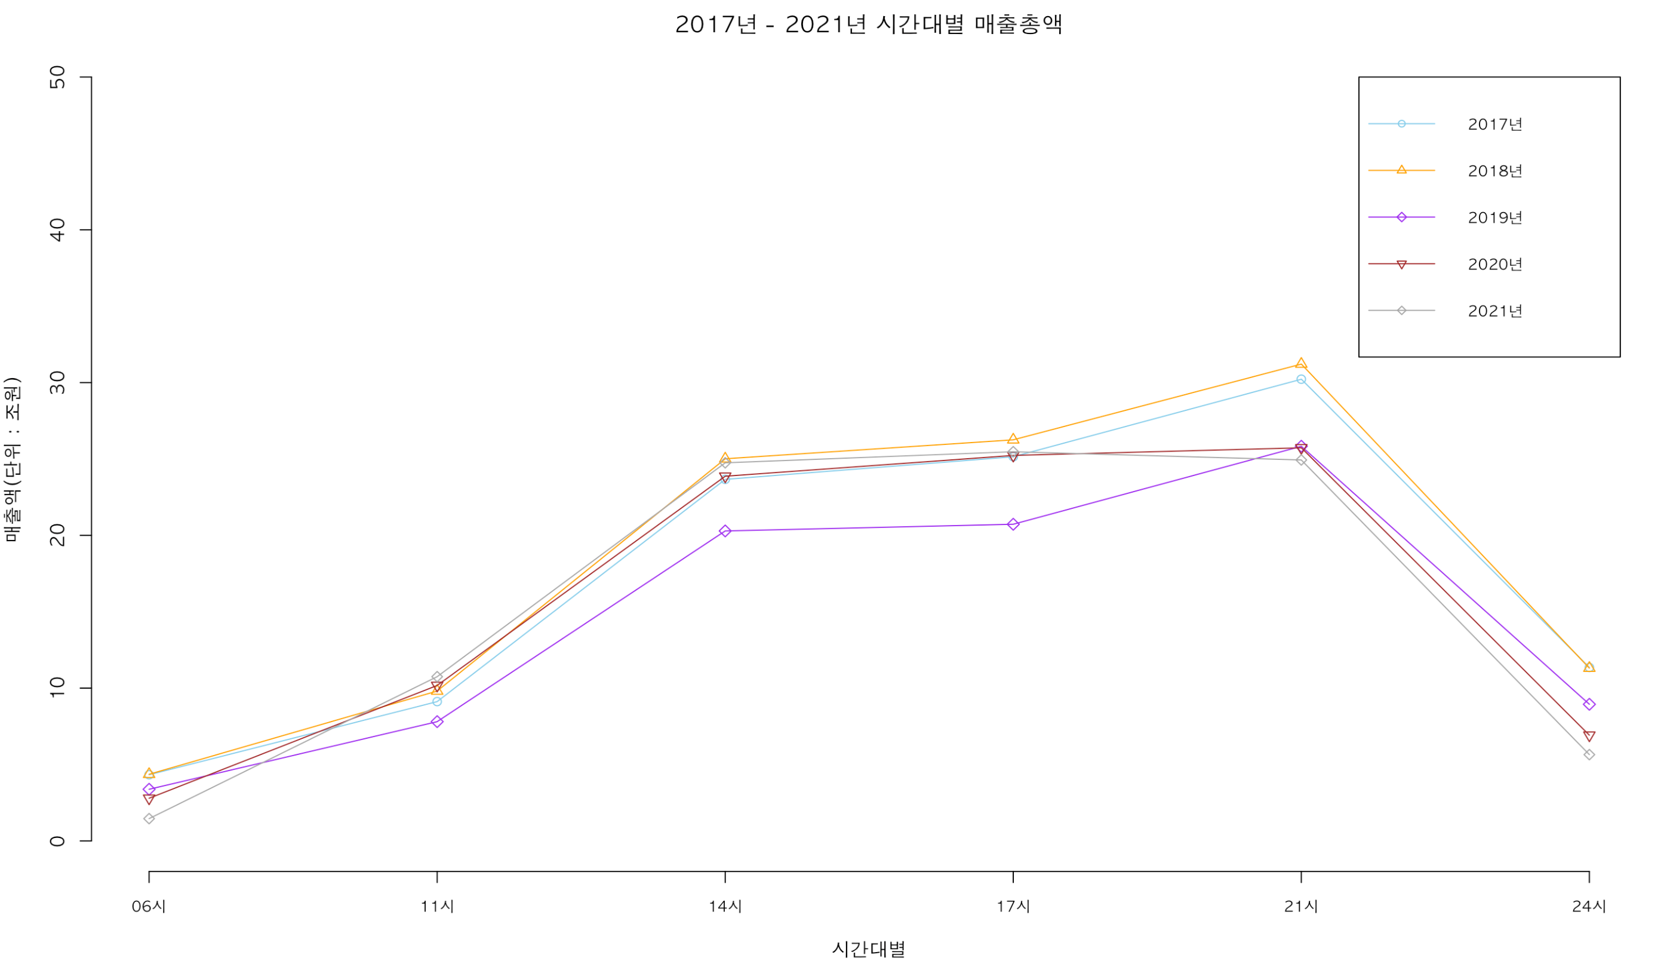
2017 - 2021년 시간대별 소비(매출)액

Slide 18
시간대별 소비(매출)액
알 수 있는 점
시간대별 소비액은 14 – 21시 사이가 가장 활발하다.
분석
코로나로 인하여 17 , 18 년도에 비해 19 ~ 21년도까지 시간대별 매출액이 하락세를 보이고 있지만, 년도별로 비슷한 형태의 차트를 보이고 있다.
14시부터 21시까지 가장 활발한 소비를 보여주고, 21시 부터는 감소하는 추세이다. 매출 총액을 보았을 때는 생활 패턴과 비슷하게 나왔다.
서비스업종 별로 나누어서 보았을 때 그 서비스의 성격이 어떠한지 알아볼 수 있을 것이다.

Slide 19
향후 발전 계획
부족했던 점
유동인구 수 데이터가 없어서 연령별 소비 분야에 특화된 상권을 특정하기에 어려움이 있었다.
상권에 대한 위치 데이터와 상권의 평균적인 부동산 데이터가 없어서 창업 시에나 프렌차이즈 점포를 낼 때 어느 상권이 가장 효율적인지 판단할 조건들이 부족했다.
향후 발전 계획
대중교통 이용한 횟수와 상권 근처 주차장 이용 횟수를 이용하여 생활인구 수와 활용하여 유동인구 수를 구할 수 있을 것 같다. 이러한 데이터를 이용하여 연령별이나 시간대별로 어느 상권이 특화되어 있는지 분석이 가능할 것이라 본다.
또한 데이터 셋마다 상권명을 통일하여 위치 데이터와 합쳐서 그 곳의 전반적인 부동산 시세를 통해 가격대비 매출이 좋은 상권을 분석해 볼 수 도 있고, 이를 바탕으로 특정 조건 입력시 창업시 유리한 상권을 특정해주는 AI 개발에 도움이 될 것이라고 생각이 든다.

Slide 20
참고자료
상권 생활인구 데이터
http://data.seoul.go.kr/dataList/OA-15568/S/1/datasetView.do
상권 추정매출 데이터
http://data.seoul.go.kr/dataList/OA-15572/S/1/datasetView.do -
상권별 점포 데이터
http://data.seoul.go.kr/dataList/OA-15577/S/1/datasetView.do

